Slide 1
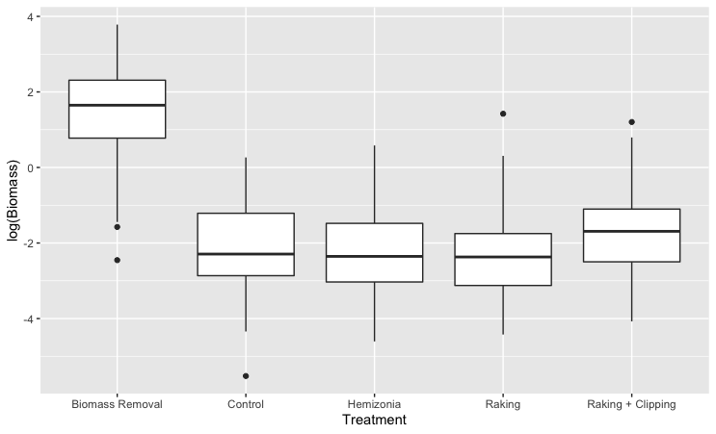
****
a
**
bc
bd
b
b

